Slide 1
Concluzii
Tiganus Alexandru-Daniel

Slide 2
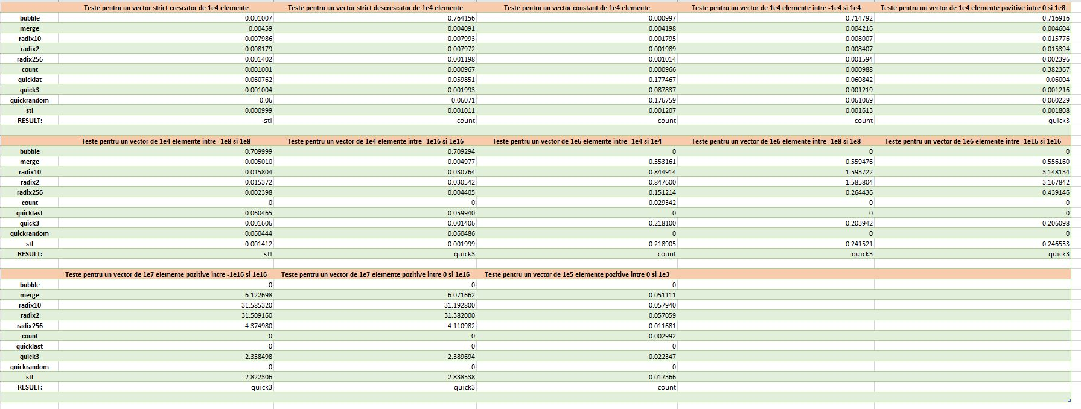
Teste rulate:
Se poate vedea mai bine in data.xlsx

Slide 3
Observatii teste
S-au rulat 5 teste, iar timpii pentru fiecare sortare au fost pusi intr-un fisier test.out in folderul date_medie_teste
average_Maker.py poate citi un numar de fisiere .out si va returna averageul testelor in average.out.
Datele au fost luate si puse in excel pentru a putea fi vazute mai bine.

Slide 4
BubbleSort
Pe vectori deja sortati este foarte rapid(vector constant sau deja crescator).
Pe orice alt tip de vector, este cel mai lent.
Pentru 1e5 numere ia 76 de secunde, este aproximativ de 1266 de ori mai lent decat orice alt algoritm. Al doilea cel mai prost ia 0.06 secunde.
Nu este influentat de semnul elementelor din vector.
Nu este influentat de cat de mari sunt elementele din vector.

Slide 5
Mergesort
Se descurca in regula pe toate testele facute, dar nu e cel mai bun pe niciunul
Este mai lent decat radix in baza 256, quicksort cu pivot mediana de 3, countsort, si decat stl sort. In rest, este semnificativ mai rapid decat toate.
Nu este influentat de semnul elementelor din vector.
Nu este influentat de cat de mari sunt elementele din vector.

Slide 6
Countsort
Ruleaza pe teste in care diferenta dintre minimul si maximul din vector este mai mica sau egala decat 1e8. Se asigura faptul ca un vector cu numere intre un minim si un maxim are present minimul +1 si maximul -1 in el, astfel incat count sortul sa ruleze numai pe testele care trebuie.
Ruleaza mai rapid pe intervale care contin si numere negative spre exemplu -1e4, 1e4 decat pe intervale de aceeasi marime doar cu pozitive, spre exemplu 0, 1e8.
Pe teste in care abs(max) este mai mic sau egal decat 1e4, ruleaza cel mai rapid. Cu cat abs(max) e mai mare, cu atat ruleaza mai greu.

Slide 7
STL Sort
Se descurca foarte bine pe toate testele facute.
Pe vectori deja sortati este foarte rapid.
Pe vectori mici cu numere mici preia calitatile countsort si se descurca comparabil quicksort.
Este al doilea cel mai rapid pe teste cu numere si vectori mari, dupa quicksort.
Totusi, pe un vector constant, unde quicksort se incurca, stl sortul se descurca foarte bine.
Se descurca foarte putin mai bine pe vectori si cu numere negative.
Se descurca mai bine pe vector cu elemente de marimi mai mici.

Slide 8
Radixsort
A fost implementat in baza 2, 10 si 256.
Radix in baza 256 este mult mai rapida decat celelalte doua baze testate.
Pentru numere negative, minusul a fost tratat ca inca un digit al numarului.
Astfel, este putin mai lent pentru numere negative, dar devine din ce in ce mai insignifiant cu cat adaugam digituri la numar.
Cu cat maximul este mai mare, cu atat devine mai lent.
In general, radixul in baza 256 este mai lent decat quicksort si stl sort, dar mai rapid decat toate celelalte.
Radixul in baza 2 si 10 se descurca aproximativ la fel (intre ele), fiind mai rapide doar decat count, bubble si quicksort cu pivot random sau ultim.

Slide 9
Quicksort
A fost implementat cu pivot random, ultimul element si mediana din 3.
Quicksortul cu pivot mediana din 3 este semnificativ mai rapid decat celelalte 2 variante, care durau ~8 secunde pentru 1e6 elemente.
Pivotul luat ca ultimul element se descurca la fel ca cel luat random, singurul mai lent decat aceste doua find bubblesort.
Nu este influentat de semnul elementelor din vector.
Nu este influentat de marimea elementelor din vector.
In continuare vom vorbi despre quicksortul implementat cu mediana din 3.

Slide 10
Quicksort implementat cu mediana din 3
Este cel mai rapid pe majoritatea testelor rulate.
Cand nu este cel mai rapid, este foarte aproape.
Exceptie face sortarea pe vector constant, unde se descurca cel mai slab dupa celelalte variante de quicksort.
Singurul algoritm care este mai rapid pe unele cazuri este count sortul pe numere mici.

Slide 11
Concluzii
In concluzie, pentru vectori cu numere mari cel mai bun este quicksortul cu pivot mediana de 3.
Pentru vector cu numere mici cel mai bun este count sortul.
O varianta de mijloc dintre cei doi, pentru a-i nu implementa pe amandoi este stl sort, care se descurca bine pe toate cazurile.

